Slide 1
Compilación en WebAssembly
Rodrigo Cortés Benjamín Kramm

Slide 2
Rust

Slide 3
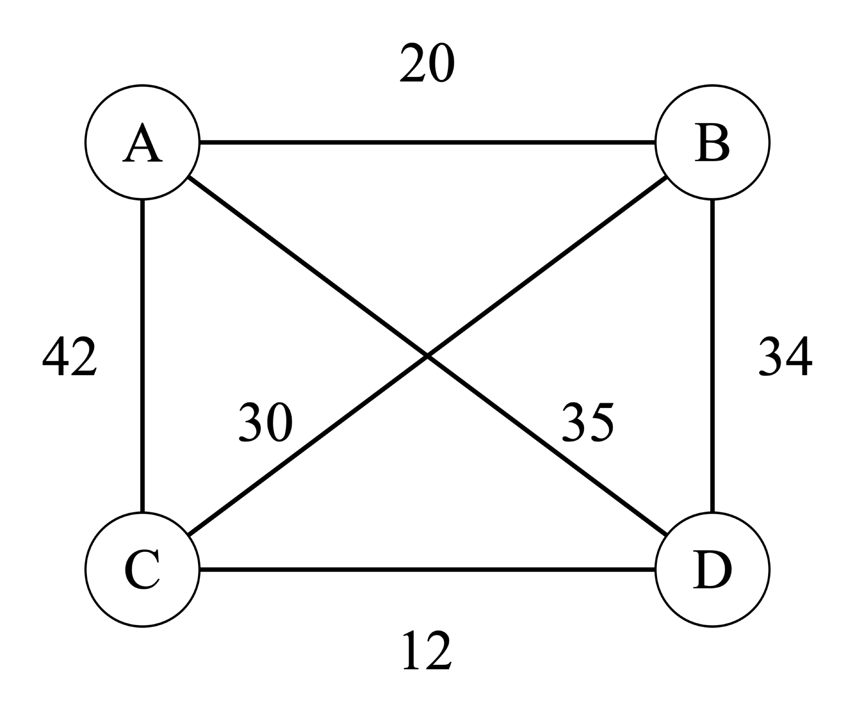
Problema del vendedor viajero

Slide 4
Dificultades
Desconocimiento en el uso de smart pointers
Problemas al retornar cosas validas para Rust pero que no se podían compilar a WebAssembly
Liberar memoria

Slide 5
C

Slide 6
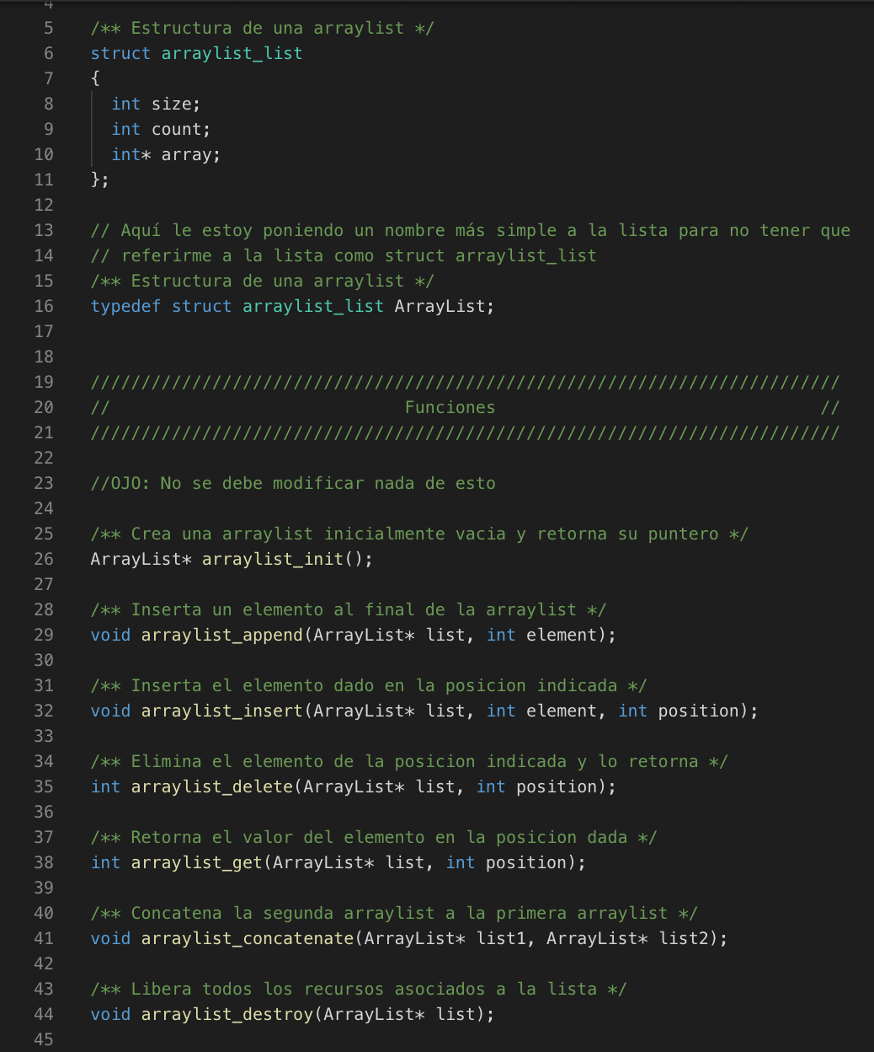
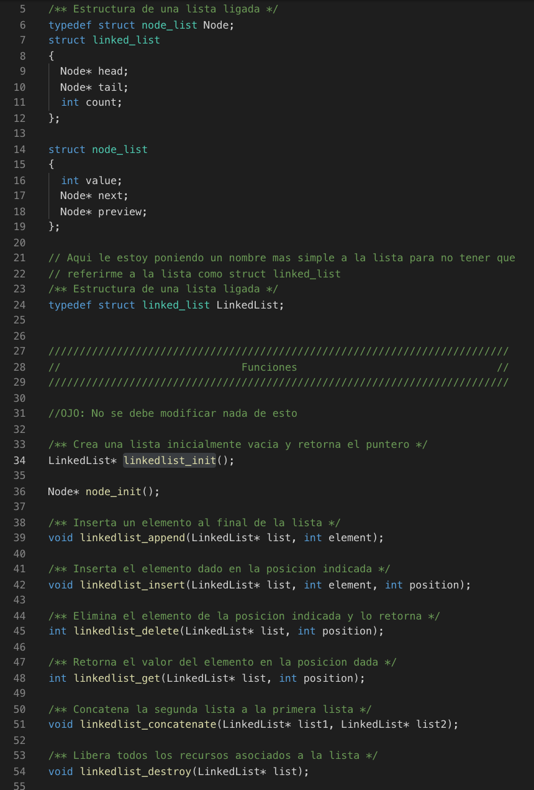
Librería de arrays y listas ligadas

Slide 7
Dificultades
Compilar una extracto de código que no fue programado para ser compilado en webAssembly
Transformación de parámetros; enviar arreglos y recibir arreglos desde JavaScript.

